Slide 1
Обобщенная схема процесса производства звукового контента
Audio Source 1
Audio Source 2
Audio Source 3
Audio Source N
A
B
C
D
E
F
g

Slide 2
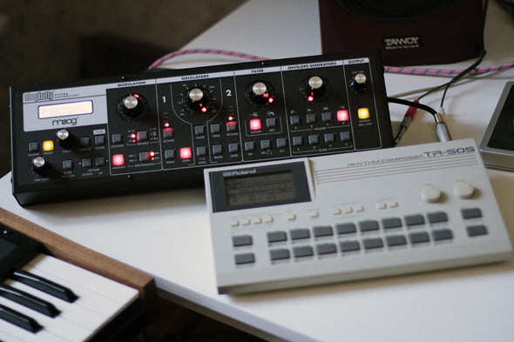

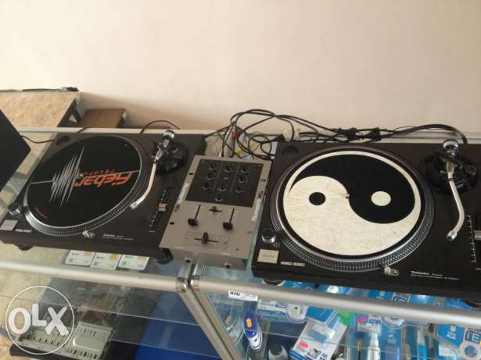
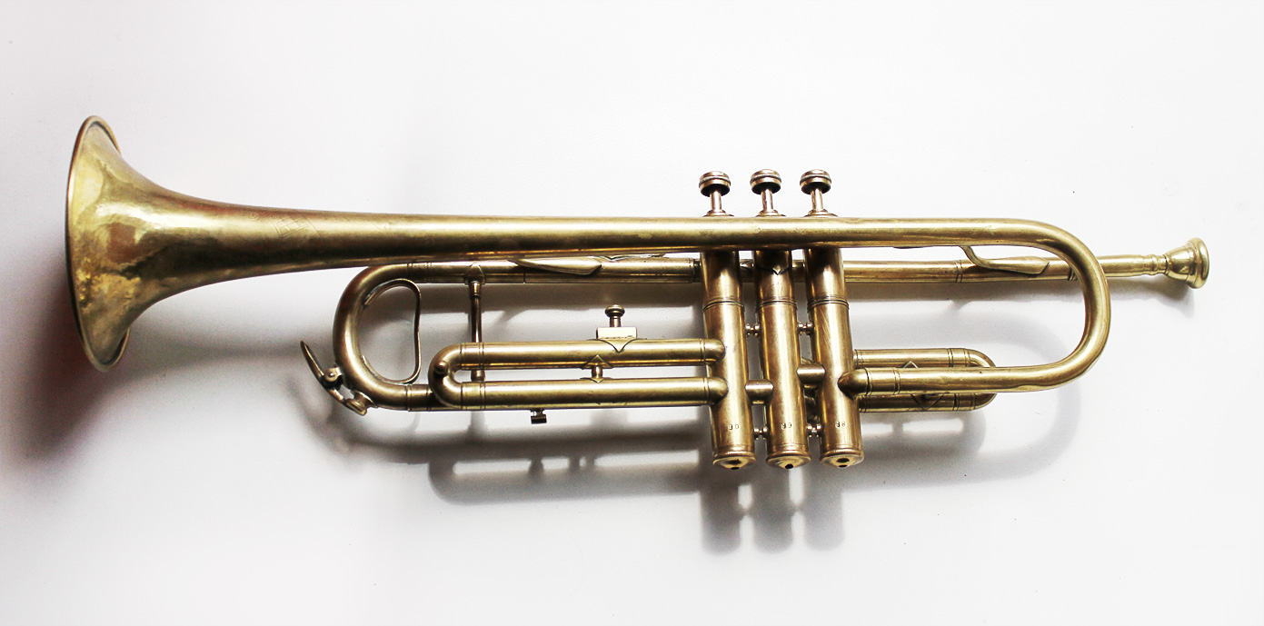
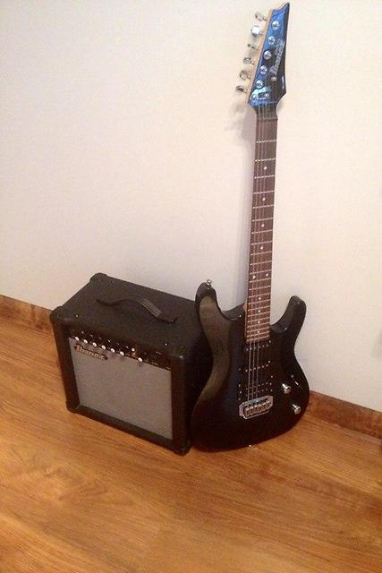
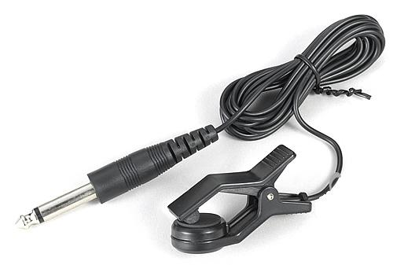
A
Источники звука
Аккустические и Электроаккустические
Электрические (Линейные)

Slide 3
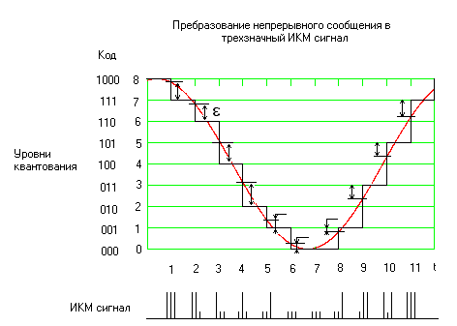
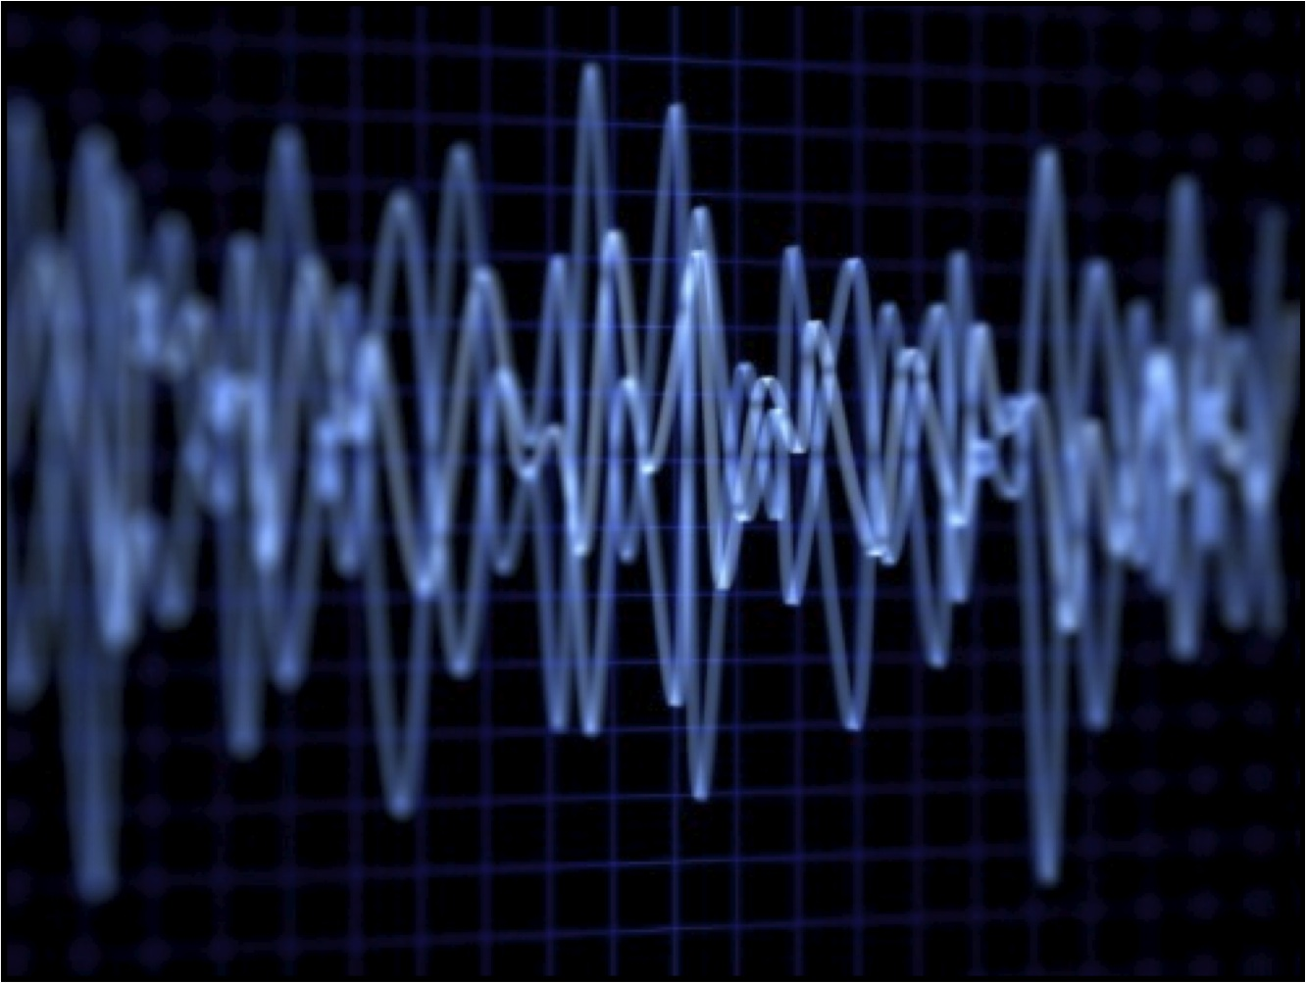
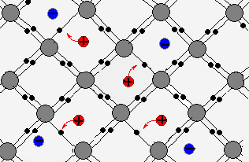
B
Преобразование
Механико - электрическое
Оцифровка
(импульсно-кодовая модуляция)

Slide 4
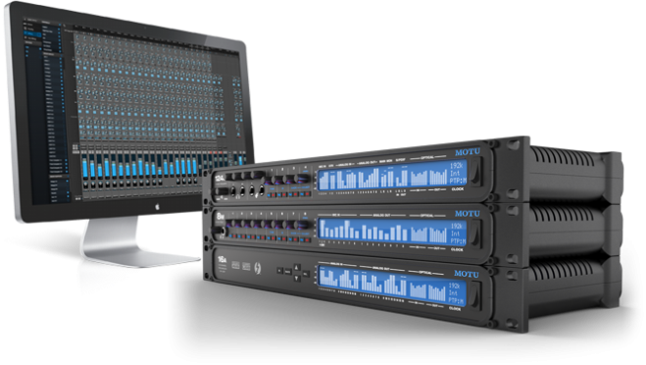
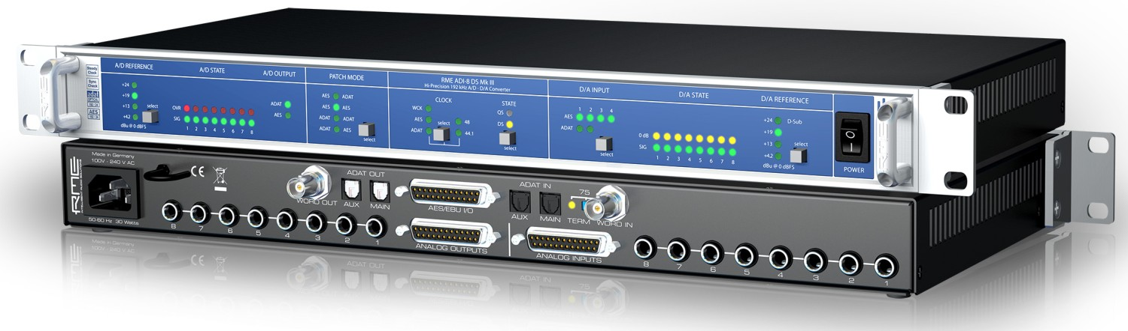
Оцифровка

Slide 5

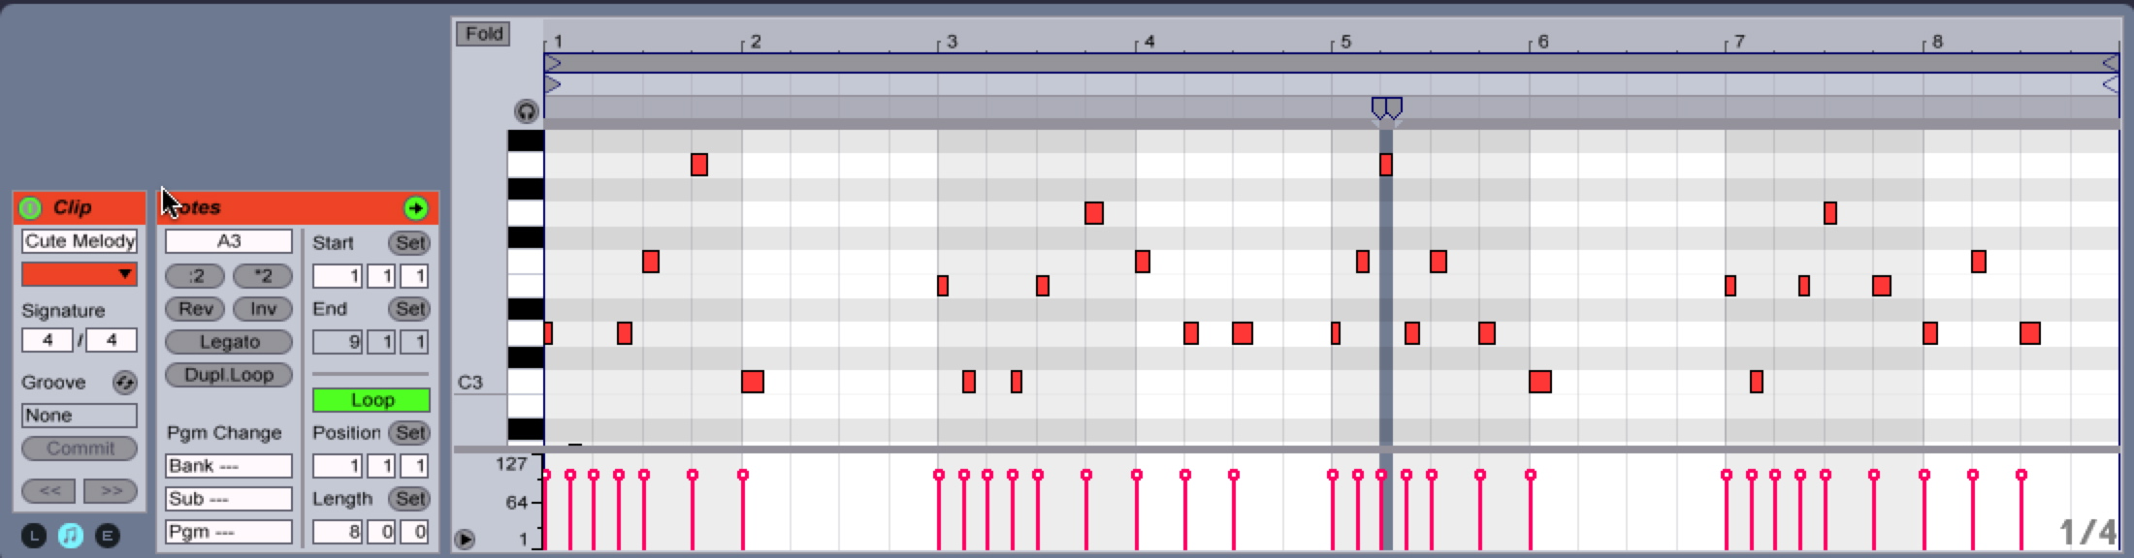
C
Запись
Классическая (исполнительская)
Графическая
(промышленная)

Slide 6
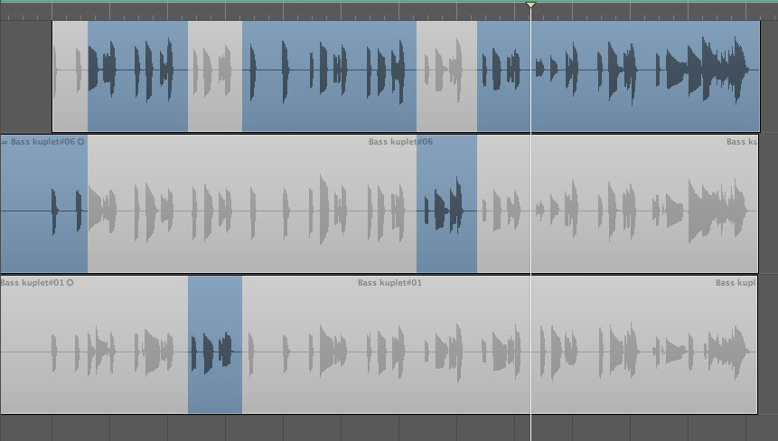
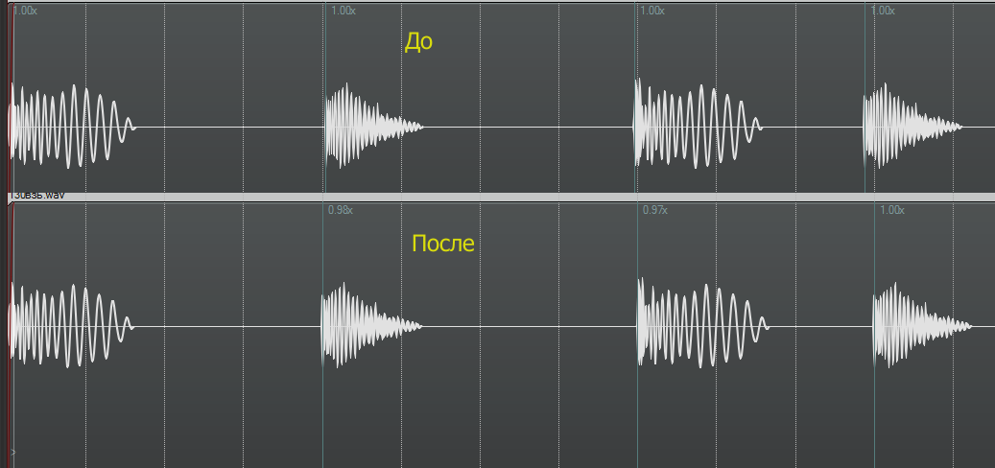
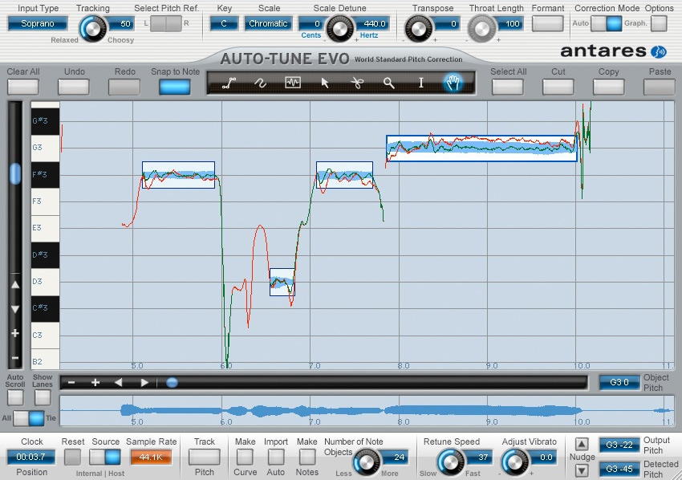
D
Монтаж
Формирование фонограммы из удачных дублей
Ритмическая корректировка
Тональная корректировка

Slide 7
E
Сведение (микширование)
Динамическая настройка (Громкость)
Стереофазная настройка (панорамирование)
Частотная корректировка
(эквализация)
Художественная обработка
(Эффекты)

Slide 8
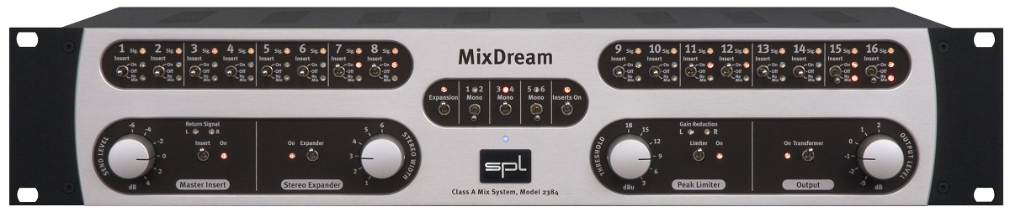
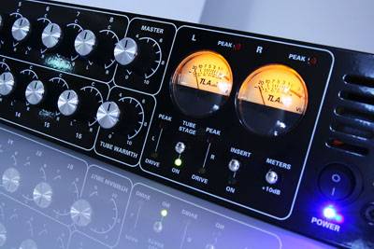
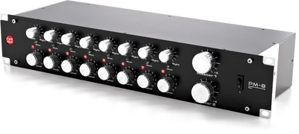
F
сумирование

Slide 9
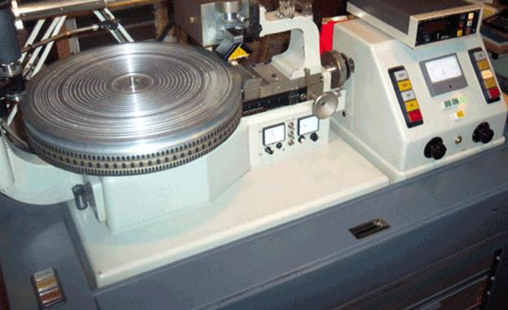
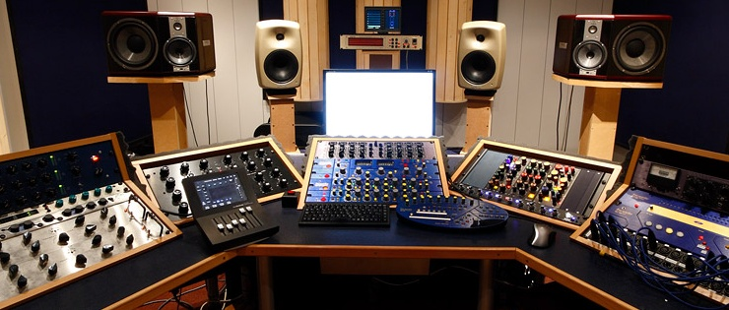
G
Постобработка
(мастеринг)

Slide 10
Домашняя студия
a
Audio Source 1
Audio Source 2
Audio Source 3
Audio Source N
b
Monitor 1
c
Monitor 2
d
Controllers
PC
MAC
DAW
Monitor 3
Plugins
Monitor N
e
f
c
b
g

Slide 11
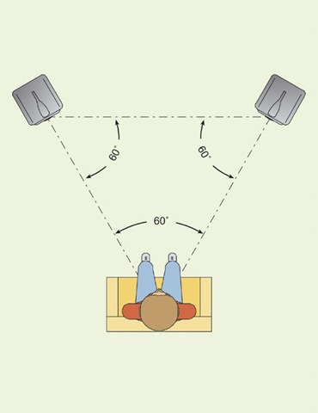
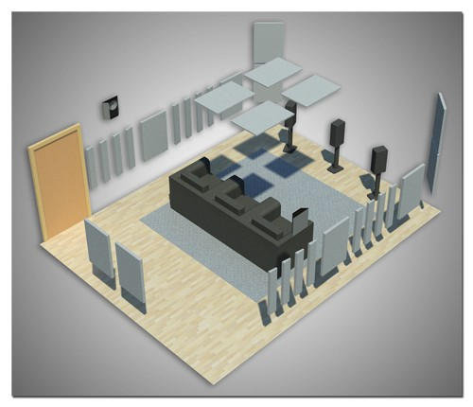
Схема организации акустического пространства

